Slide 1
Архитектурата на проекта
Архитектурата на проекта се съдържа от четири проекта Eventures.App
Eventures.Models Eventures.Services Eventures.Data

Slide 2
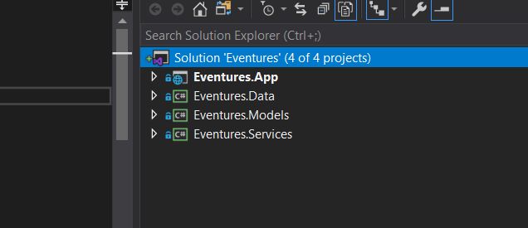
Eventures.App - Това е началният проект, който стартираме в него са всички конфигурации на приложението и контролерите, които ще връщат резултата на клиента, в нашия случай razor page-ове
Eventures.Data – тук се намира входната точка към базата данни, където използваме entity framework core за ORM Eventures.Models – В този проект са всички бизнес модели и ентититата за базата Eventures.Services – В този проект се намира бизнес логиката на проекта, която връща резултат на контролерите и чрез нея ще достъпваме базата

